Slide 1


Отчет о реализации
«Законов тысячи добрых дел»
в рамках 147-ОЗ и 3-ОЗ
Тосненский
муниципальный район
2024 год

Slide 2





Итоги реализации
25
13
более 59
Реализованных
проектов
Муниципальных образований
Населенных пунктов

Slide 3
Распределение финансирования
79,6%
19,6%
0,8%
Областной бюджет
Местный бюджет
Вклад граждан
28,8 млн. рублей
7,1 млн. рублей
284 тыс. рублей

Slide 4
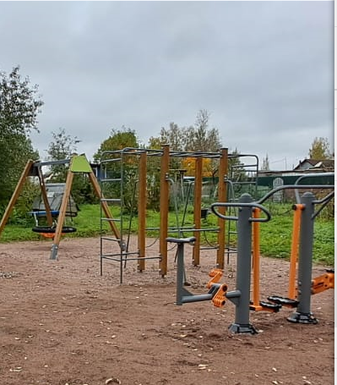


Красноборское сельское поселение
Установка и монтаж игрового
оборудования в дер. Феклистово
Стоимость: 438 556,00 руб
Областной бюджет: 394 700,00 руб
Местный бюджет: 43 856,00 руб
Ремонт автомобильной дороги в
г.п. Красный Бор
Стоимость: 1 133 778,00 руб
Областной бюджет: 1 020 400,00 руб
Местный бюджет: 113 378,00 руб

Slide 5


Лисинское сельское поселение
Благоустройство территории: проведение
работ по ремонту линий электропередач с
заменой электрических столбов на территории
кордон Пери, пос. при железнодорожной
станции Кастенская; приобретение уличных
светодиодных фонарей в пос. Радофинниково
Стоимость: 2 338 672,60 руб
Областной бюджет: 2 104 804,63 руб
Местный бюджет: 233 867,97 руб
Проведение работ по ремонту линий
электропередач с заменой электрических столбов
в пос. Лисино-Корпус
Стоимость: 1 133 739,18 руб
Областной бюджет: 1 020 365,06 руб
Местный бюджет: 113 374,12 руб

Slide 6
Любанское городское поселение
Благоустройство территории: приобретение
оборудования для детских и спортивных
площадок в 3 деревнях; приобретение и
устройство резинового покрытия на детской
площадке в дер. Липки; приобретение и
устройство ограждения в пос. Обуховец;
приобретение пожарно-технического имущества
для обеспечения пожарной безопасности в
деревнях Бородулино и Заволожье; закупка
материалов для дорожных работ в 19 деревнях
Стоимость: 2 744 897,35 руб
Областной бюджет: 2 495 361,22 руб
Местный бюджет: 249 536, 13 руб
Приобретение материала для ремонта дорожного
покрытия на 23 улицах г. Любань
Стоимость: 1 128 456,00 руб
Областной бюджет: 1 020 400,00 руб
Местный бюджет: 108 056,00 руб

Slide 7
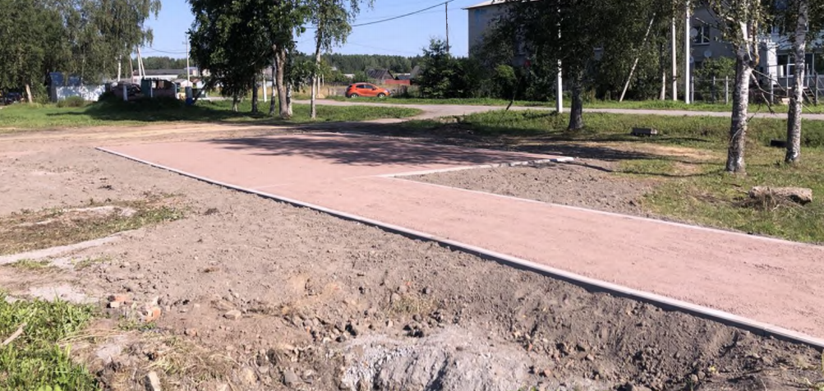
Никольское городское поселение
Обустройство спортивной площадки
в пос. Гладкое
Стоимость: 462 272,00 руб
Областной бюджет: 394 700,00 руб
Местный бюджет: 65 572,00 руб

Slide 8
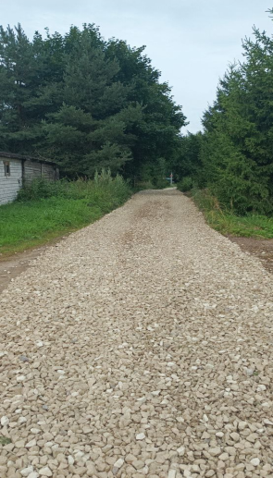
Нурминское сельское поселение
Ремонт дороги в дер. Жоржина
Стоимость: 323 200,00 руб
Областной бюджет: 263 200,00 руб
Местный бюджет: 60 000,00 руб
Выполнение работ по обустройству гостевых автомобильных стоянок возле д. 21, 22, 23
в дер. Нурма
Стоимость: 1 170 400,00 руб
Областной бюджет : 1 020 400,00 руб
Местный бюджет: 150 000,00 руб

Slide 9
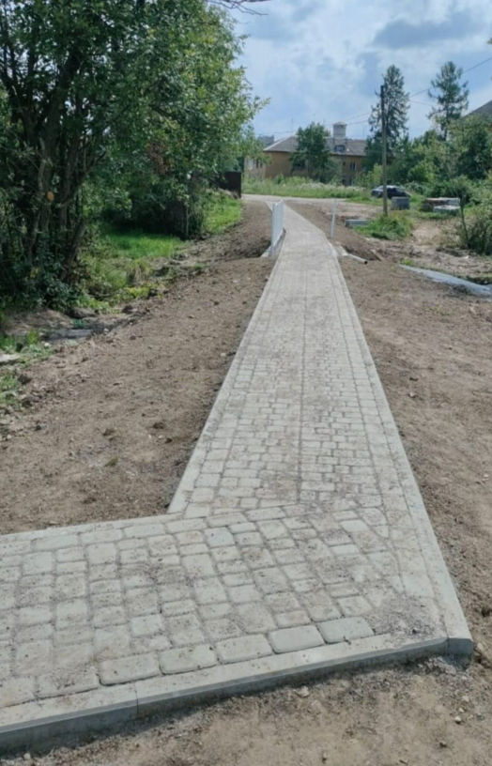


Рябовское городское поселение
Устройство пешеходной дорожки с ограждением к школе по адресу: ул. Новая, д. 9, г.п. Рябово
Стоимость: 992 671,73 руб
Областной бюджет: 752 489,57 руб
Местный бюджет: 240 182,16 руб
Установка опор и светодиодных светильников по ул. Временный поселок в г.п. Рябово
Стоимость: 353 422,98 руб
Областной бюджет: 267 910,43 руб
Местный бюджет: 85 512,55 руб

Slide 10
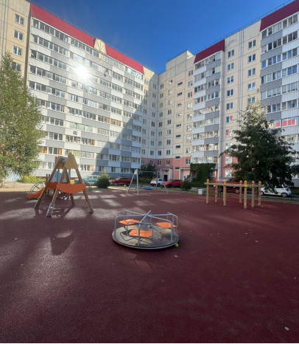
Тельмановское городское поселение
Устройство уличного освещения по
ул. Ленинградская-2 в дер. Ям-Ижора
Стоимость: 438 556,00 руб
Областной бюджет: 394 700,00 руб
Местный бюджет: 43 856,00 руб
Благоустройство детской площадки в
пос. Тельмана
Стоимость: 2 267 667,00 руб
Областной бюджет: 2 040 900,00 руб
Местный бюджет: 226 767,00 руб

Slide 11
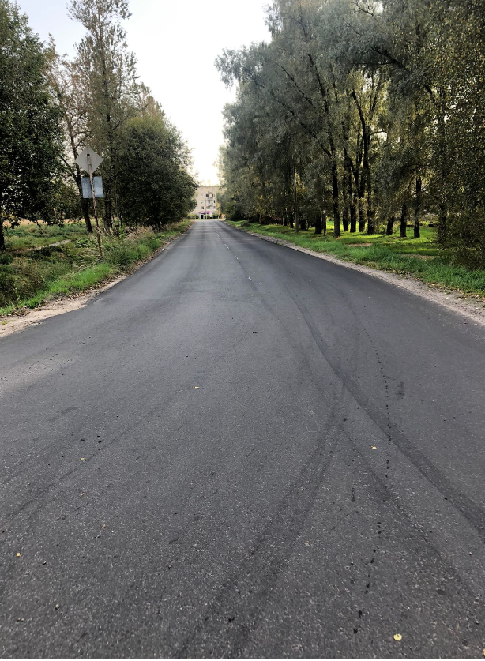
Тосненское городское поселение
Благоустройство территории: ремонт
дороги «7линия» в щебёночном исполнении
в дер. Тарасово; текущий ремонт дороги
в пос. Ушаки; оборудование контейнерной
площадки и очистка пожарных водоемов
в пос. Строение
Стоимость: 4 766 205,55 руб
Областной бюджет: 2 368 400,00 руб
Местный бюджет: 2 397 805,55 руб
Благоустройство г. Тосно: устройство
контейнерных площадок у д. 8, 10, 14 по ул.
Станиславского, ремонт внутридворового
проезда д. 1, д. 3 по ул. Тотмина
Стоимость: 3 439 700,00 руб
Областной бюджет: 3 061 200,00 руб
Местный бюджет: 378 500,00 руб

Slide 12
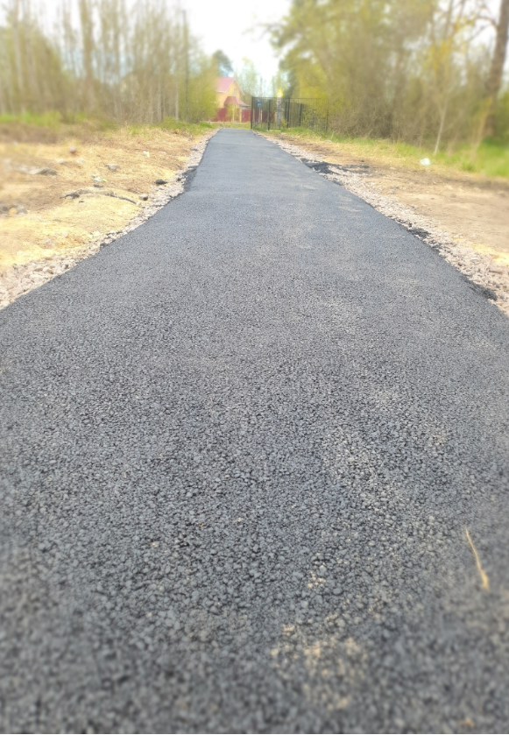
Ульяновское городское поселение
Обустройство пешеходной дорожки от
ул. Калинина д. 78 до ул. Калинина д. 84
в г.п. Ульяновка
Стоимость: 2 437 329,98 руб
Областной бюджет: 2 040 900,00 руб
Местный бюджет: 396 429,98 руб

Slide 13
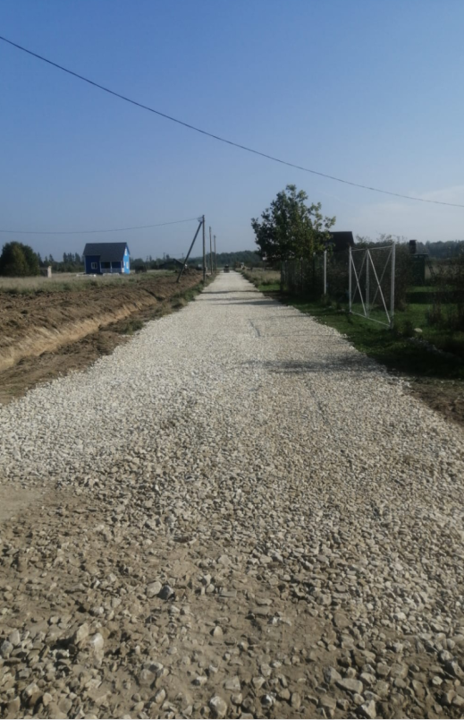
Трубникоборское сельское поселение
Ремонт участка дороги от д. №15 до д. № 42А
по ул. Школьная в дер. Бабино
Стоимость: 2 242 841,00 руб
Областной бюджет: 1 973 700,00 руб
Местный бюджет: 269 141,00 руб
Обустройство уличного освещения в дер.
Трубников Бор
Стоимость: 1 159 546,00 руб
Областной бюджет: 1 020 400,00 руб
Местный бюджет: 139 146,00 руб

Slide 14
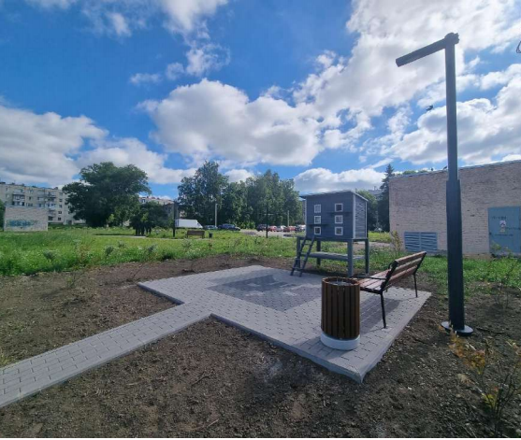

Фёдоровское городское поселение
Покупка известнякового щебня для
подсыпки грунтовых дорог в 3 деревнях
Стоимость: 555 777,05 руб
Областной бюджет: 394 045,63 руб
Местный бюджет: 161 731,42 руб
Обустройство мест для организации
кормления животных и устройство
велопарковок в общественных местах в
г.п. Федоровское
Стоимость: 1 778 001,17 руб
Областной бюджет: 1 007 929,11 руб
Местный бюджет: 770 072,06 руб

Slide 15
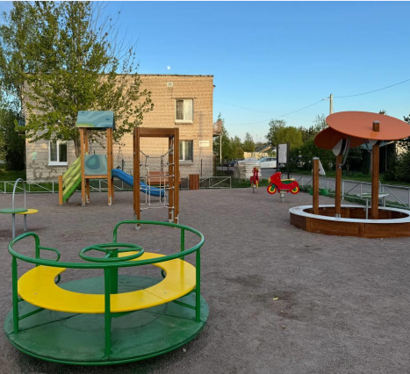


Форносовское городское поселение
Обустройство детской площадки в дер. Поги
Стоимость: 1 300 267,57 руб
Областной бюджет: 1 052 700,00 руб
Местный бюджет: 247 567,57 руб
Установка сушилок для белья в г.п.
Форносово
Стоимость: 1 124 332,16 руб
Областной бюджет: 1 020 388,90 руб
Местный бюджет: 103 943,26 руб

Slide 16
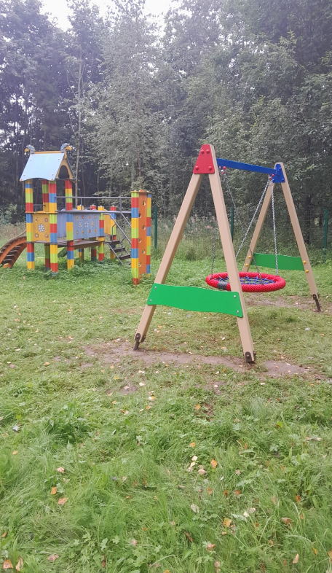


Шапкинское сельское поселение
Благоустройство территории: модернизация
детской площадки в дер. Надино; оборудование
спортивных площадок в деревнях Белоголово и
Ерзуново; установка антивандальных шлагбаумов
в дер. Сиголово; ремонт участков дорог в деревнях
Староселье и Сиголово
Стоимость: 854 416,00 руб
Областной бюджет: 657 900,00 руб
Местный бюджет: 196 516,00 руб
Санитарная обрезка и спил аварийных деревьев
в пос. Шапки
Стоимость: 665 711,13 руб
Областной бюджет: 512 597,49 руб
Местный бюджет: 153 113,64 руб
Обустройство пожарных водоемов в пос. Шапки
Стоимость: 659 483,87 руб
Областной бюджет: 507 802,51 руб
Местный бюджет: 151 681,36 руб

Slide 17
Распределение субсидий по поселениям

Slide 18




Основные направления проектов
Ремонт дорог
Детские площадки
Ремонт инженерных сетей
6 проектов
2 проекта
1 проект
Пожарная безопасность
Благоустройство территории
1 проект
15 проектов

Slide 19

25
28,8
13
Реализованных проектов
Выделено из областного бюджета,
млн. рублей
Муниципальных образований

